Slide 1
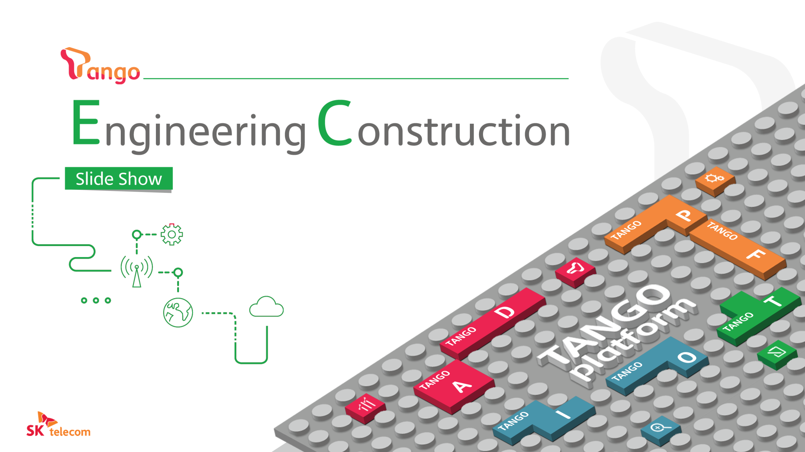
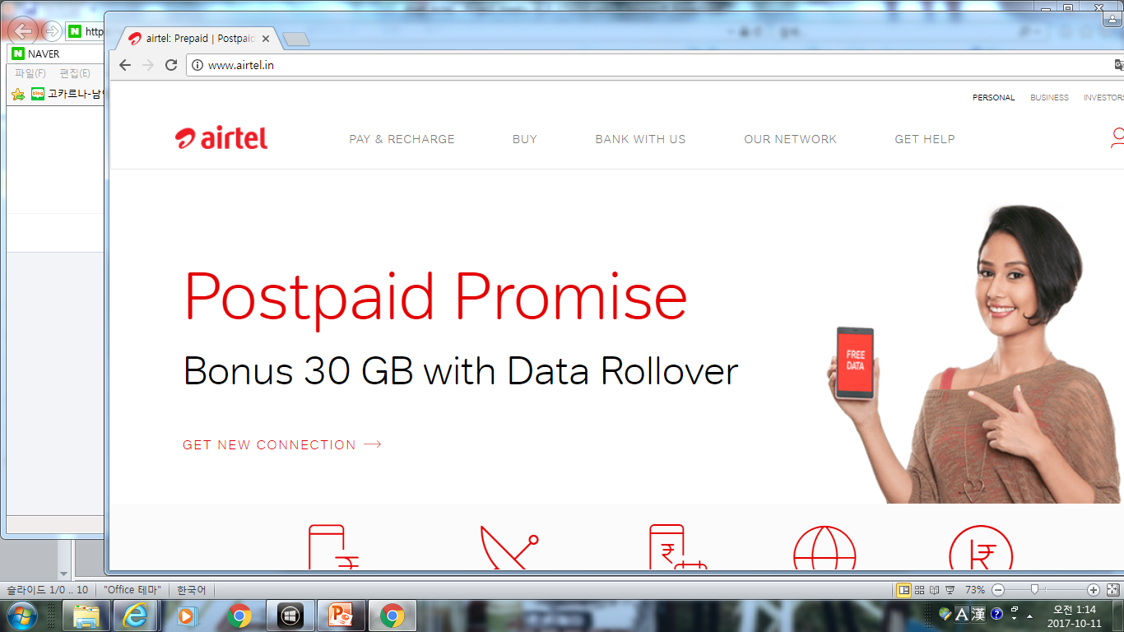



아키텍처 정의서
T-EoS 성능개선 Project
문서 번호: QFPK1510
Version 0.1
2019-10-10
차세대 OSS Tech. Lab장 김영궁

Slide 2
피 승 현
2019-10-10
사 용 권 한
본 문서에 대한 서명은 에스씨컴즈㈜ 내부에서 본 문서에 대하여 수행 및 유지관리의 책임이 있음을 인정하는 것임.
본 문서는 작성, 검토, 승인하여 승인된 원본을 보관한다...
작성자: 피 승 현 일자: 2019. 10. 10
검토자: 일자:
본인은 서명으로써 본 문서가 에스씨컴즈㈜의 업무활동 범위 내에서 사용될 것을 인가함.
승인자: 일자:

Slide 3
피 승 현
2019-10-10
제.개정 이력
버전 | 변경일자 | 제.개정 내용 | 작성자
1.0 | 2019-10-10 | 최초작성 | 피 승 현

Slide 4
목 차
스케줄 가중치

Slide 5
1. 스케줄 가중치
시나리오의 RU갯수와 BIN갯수와 빌딩면적으로 해당 시나리오의 수행시간이 높은 잡인지 낮은 잡인지 판단하기 위한 가중치 및 임계치 정보를 세팅합니다.
<예시1>
>> 기준일자별 검색
>> 시나리오 가중치 산출로직
기준일자
2D : RU갯수 * BIN갯수
기준일시 | 등록자
2019.10.10 11:00:00 | 김태용
2019.10.09 11:00:00 | 김태용
2019.10.08 11:00:00 | 김태용
3D : RU갯수 * (BIN갯수 + 빌딩(면적*층수)/3D 분석 Resolution ^2)
>> 시나리오 가중치별 실행잡 세팅
잡 임계치
하이잡임계치(H) | 5,000,000 | 5,000,000 이상
미들잡임계치(M) | 1,000,000 | 1,000,000 ~ 4,999,999
로우잡임계치(L) | 1 | 1,000,000 미만
>> 시나리오 가중치 세팅
잡 실행 최대 갯수
하이잡실행최대갯수 | 2
미들잡실행최대갯수 | 3
로우잡실행최대갯수 | 5
저장
SCHEDULE_ID | TYPE_CD | SIDO | SIGUGUN | DONG | AREA | BIN_X_CNT | BIN_Y_CNT | RU_CNT | RESOLUTION | 3D_RESOLUTION | JOB_WEIGHT | JOB_THRESHOLD
8462895 | SC001 | 서울특별시 | 강남구 | 일원2동 | 78000 | 26 | 30 | 3 | 10 |  | 2 | 2,340
8462896 | SC051 | 서울특별시 | 강남구 | 일원2동 | 78000 | 26 | 30 | 3 | 10 | 2 | 3 | 39,445,965
8461422 | SC001 | 서울특별시 | 강남구 | 역삼1동 | 3474400 | 172 | 202 | 320 | 10 |  | 3 | 11,118,080

